Slide 1
Elasticsearch基本原理
刘明
大数据平台部
Notes:
各位同事好
我是大数据平台部的刘明
今天，我给大家做一个关于Elasticsearch基本原理的介绍。
和大家一起讨论一下ES的基本原理。

Slide 2
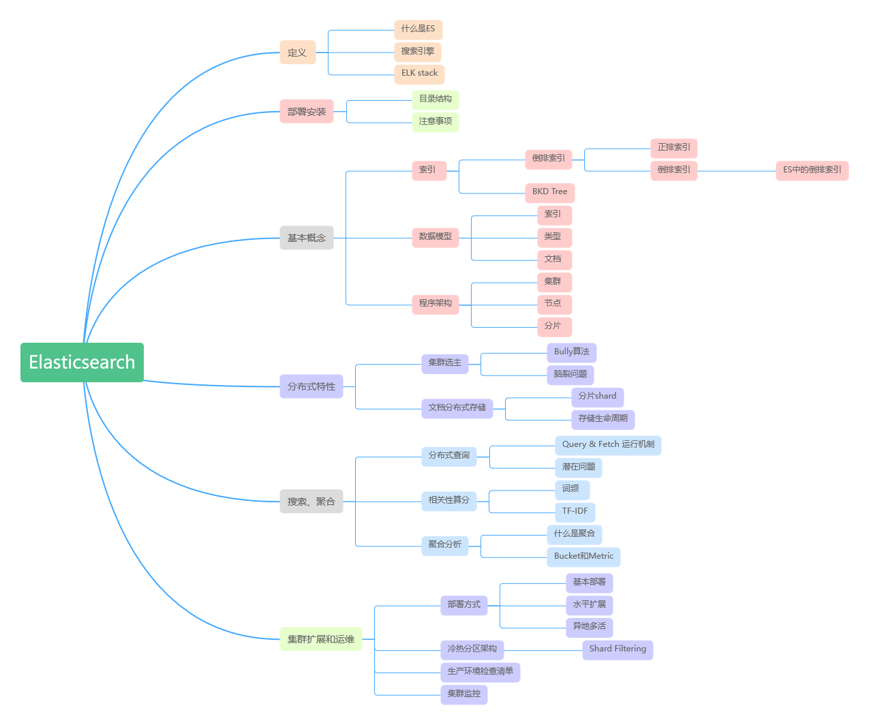

Slide 3
Elasticsearch是什么？
官网解释：
​Elasticsearch 是一个分布式、RESTful 风格的
搜索和数据分析引擎
https://www.elastic.co/guide/en/elasticsearch/reference/7.17/elasticsearch-intro.html
Notes:
学习一个东西
首先要给它一个明确的定义
Elasticsearch是什么？
相信大多接触过ES的同学，都多多少少觉得ES就是一个分布式数据库，比mysql，oracle能储存的数据量大一些，查询快一点。
但实际上，我们跑到ES的官网看一下。官方给了我们一个明确的定义。
严格意义来讲，它并不是一个数据库。它是一个搜索引擎。
ES自定义的DSL语言太复杂，根SQL比起来相对难理解，差不多知道数据怎么存进去，能查出来就得了。

Slide 4
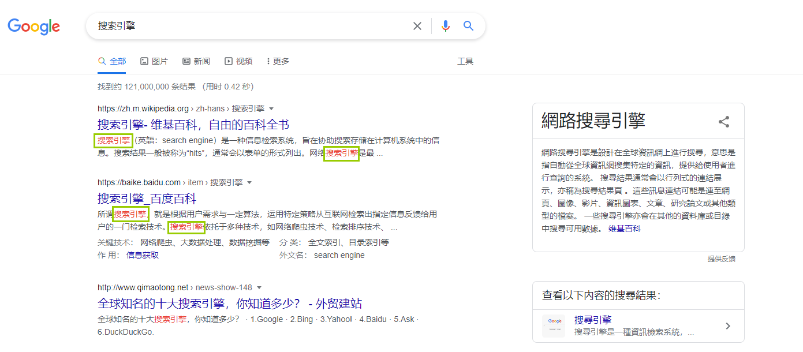
搜索引擎示例

Slide 5
搜索引擎 VS 数据库
搜索引擎
首要目的是搜索非结构化数据
编写查询条件时，无需精确，可以跨域（字段、索引）检索，不一定要知道明确数据结构
本身会对查询条件进行延伸解释（分词、近义词、联想等等）
数据库
首要目的是查询结构化数据
编写查询条件时，需要精确简要无歧义，必须提前知道数据结构。
本身不会对查询条件进行延伸解释（分词、近义词、联想等等）

Slide 6
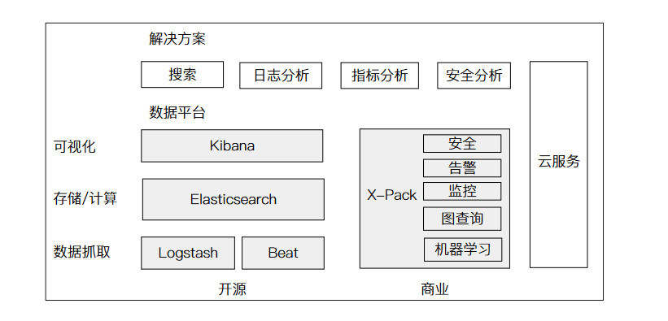
ELK Stack
Logstash: 数据采集，类似与flume
Beats：轻量化数据采集器
Kibana：可视化分析
X-Pack：商业化套件

Slide 8
Elasticsearch 部署安装
ES 下载地址：
https://www.elastic.co/cn/downloads/past-releases#elasticsearch
目录 | 含义
bin | 可执行脚本目录
config | 配置目录
jdk | 内置JDK目录
lib | 类库
logs | 日志目录
modules | 模块目录
plugins | 插件目录
5版本的 ES 需要 JDK 版本 8 以上，6.5开始支持Java 11 默认安装包带有 jdk 环境，如果系统配置了JAVA_HOME，那么使用系统默认的 JDK，如果没有配置使用自带的 JDK。

Slide 9
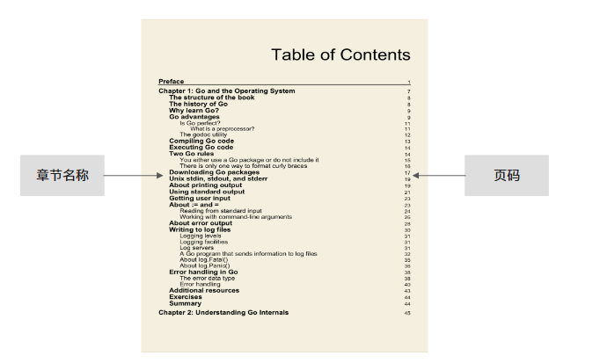
正排索引----目录

Slide 10
使用mysql进行存储之后的表结构如下
title | page_num | content
Go and the Operating System | 7 | Go is a good programing language….
The Structure of the book | 8 | …..
select * from table where content like '*programing*'；
Notes:
需求是查询所有包含 ‘programing’ 的文章

Slide 11
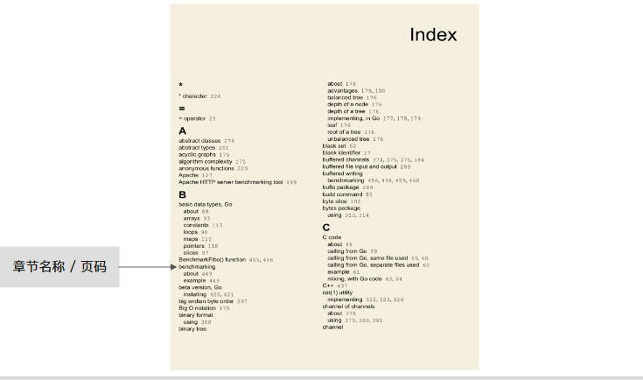
倒排索引----词目索引页

Slide 12
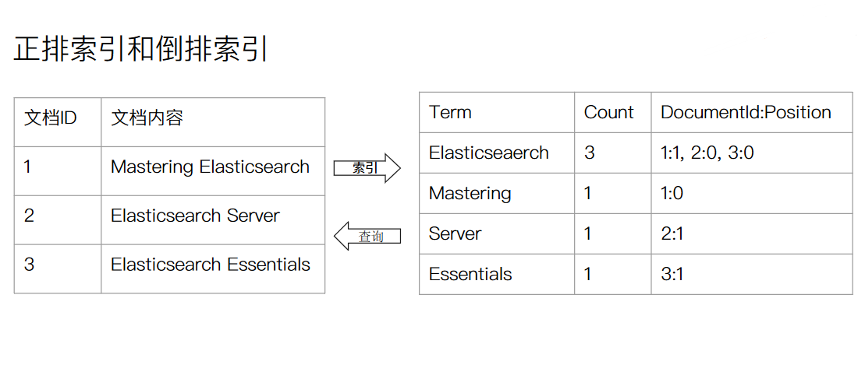

Slide 13
Elasticsearch 中的倒排索引
ES中的倒排索引包含两个部分
单词词典（Term Dictionady），记录所有文档的单词，记录单词到倒排列表的关联关系。
单词词典一般比较大，通过B+树或者哈希拉链法实现。
倒排列表（Posting List），记录单词对应的文档结合，由倒排索引项组成。
倒排索引项包含
文档ID
词频TF - 该单词在文档中出现的次数，用于相关性评分
位置（Position）- 单词在文档中分词的位置。用于语句搜索（phrase query）
偏移（Offset）- 记录单词的开始结束位置，实现高亮显示

Slide 14
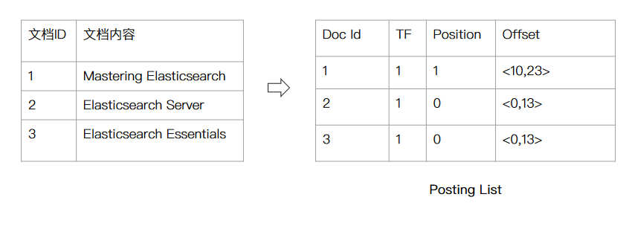
Elasticsearch 中的倒排索引

Slide 15
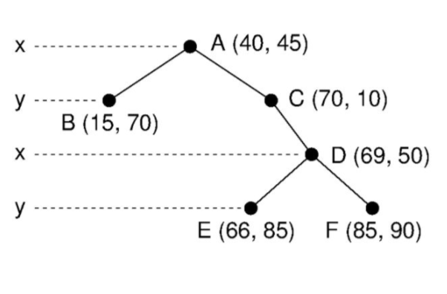
BKD Tree
BKD Tree简介：
https://medium.com/swlh/bkd-trees-used-in-elasticsearch-40e8afd2a1a4#:~:text=BST%20or%20other%20similar%20implementations,the%20tree%20with%20the%20pivot.
相较BST平衡二叉树，BKD 树是用来查找多维数组结构
如果维度为1，BKD便会退化为BST

Slide 16
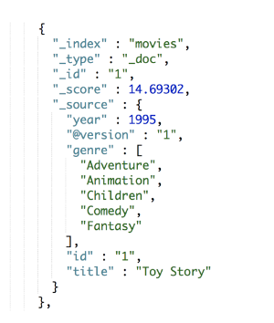
Elasticsearch中数据模型
Index 索引
Type 类型（废弃， 7.0之后统一为_doc）
Doc文档
文档是所有可搜索数据的最小单位，相当于RDBMS中的一条数据
文档的保存格式是JSON，每个字段都有对应的字段类型。
在一个index中，每个文档都有一个Unique ID，可以指定，也可以自动生成。

Slide 17
Elasticsearch中数据模型
元数据，用于标注文档的相关信息
_index - 文档所属的索引名
_type - 类型名，7.0被统一为 _doc
_id - 文档唯一 ID
_source - 文档的原始Json数据
_all - 整合所有的字段到该字段，7.0被废除
_version: 文档的版本信息
_score: 相关性打分

Slide 18
Elasticsearch中集群构成
Cluster 集群
Node 节点
Shard 分片
Cluster 集群
高可用性
可扩展性
不同的集群通过不同的集群名(clusterName)来区分
集群的健康状态：
Green -- 主分片与副本分片都正常分配
Yellow -- 主分片全部正常分配，有副本分片未能正常分配
Red -- 有主分片未能分配
Notes:
高可用性
服务可用性---部分节点丢失，不会停止服务，不会丢失数据。
可扩展性
随着请求量的提升、数据的不断增长，可以将数据分布到所有节点上。

Slide 19
Elasticsearch中集群构成
Cluster 集群
Node 节点
Shard 分片
Node 节点
一个节点本质是一个Java进程
每个节点都有一个名字，通过文件配置，或者启动时指定
每个节点启动后，都会分配一个UID，保存在data目录下
节点角色 | 作用
Master | 参加选主流程，修改集群状态信息，保存索引信息
Data | 保存数据
Coordinating | 接收Client请求，汇聚搜索结构、计算并返回
Hot & Warm | 通过配置不同硬件的Data Node来实现 Hot & Warm架构
ML | 负责跑机器学习的节点，X-PACK中的收费项目
Tribe | 负责连接不同ES集群
Ingest | 前置处理转换节点，类似pipeline
Notes:
高可用性
服务可用性---部分节点丢失，不会停止服务，不会丢失数据。
可扩展性
随着请求量的提升、数据的不断增长，可以将数据分布到所有节点上。

Slide 20
Elasticsearch中集群构成
Cluster 集群
Node 节点
Shard 分片
Shard 分片
一个分片是一个运行的Lucene的实例
主分片
用于解决数据水平扩展的问题
索引创建时指定，后续不可以修改
副本分片
副本分片数可以动态调整，为主分片的整数倍
增加副本数，可以在一定程度上提高服务的可用性
Notes:
高可用性
服务可用性---部分节点丢失，不会停止服务，不会丢失数据。
可扩展性
随着请求量的提升、数据的不断增长，可以将数据分布到所有节点上。

Slide 21
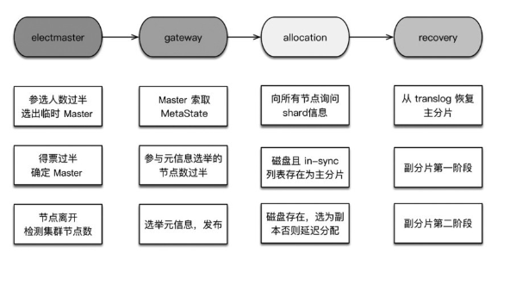
集群选主
集群启动过程
Notes:
集群启动的第一件事是从已知的活跃机器列表中选择一个作为主节点，选主之后的流程由主节点触发。
ES的选主算法时基于Bully算法的改进。主要思路是对节点ID排序，取ID值最大的节点作为Master。简单来说，在bully算法中，每个节点都有一个编号，只有编号最大的存活节点才能成为Master节点。
Elasticsearch编号比较的判断依据有两个
首先是ClusterState版本号的比较，版本号越大优先级越高，
然后是节点id的比较，id越小优先级越高。
ClusterState是Master向集群中各个节点发送的集群状态，这个状态有一个版本号码，如果集群状态发生了变化，比如集群新增了节点成员或者有节点成员退出了，那么这个版本号就会加一，比对这个版本号的目的是让拥有最新状态的节点成为Master的优先级最高。

Slide 22
Master假死
定义：
Master节点承担的职责负载过重的情况下，可能无法即时对组内成员作出响应。
问题：
如P1 假死，于是P2节点成为了Master节点，但是在P1节点负载减轻之后，P1节点又对组内成员作出了响应，P1节点又会成为Master节点。
ES中的解决方案
通过请求其他节点来判断Master节点是否存活，如果有1/2以上节点都认定Master存活，那么就会放弃发起选举。
Notes:
假死：
Elasticsearch是如何解决这个问题的呢？在Bully算法中，Master节点P1因为负载重，来不及对P3节点作出响应，所以P3节点通知P4,P5节点进行选举。在Elasticsearch中，P3节点发现Master P1对自己长时间不作出响应，P3节点会请求其它节点判断P1节点是否存活，如果有1/2以上节点都认定P1存活，那么P3就会放弃发起选举

Slide 23
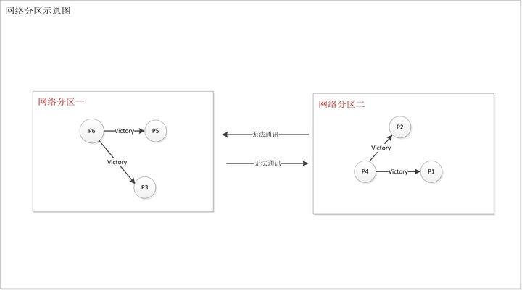
脑裂问题
定义：
当一个集群因为网络问题，分裂成了两个集群，选出了两个Master。
问题：
网络恢复时，无法正确恢复集群。

Slide 24
脑裂问题
ES中的解决方案
设置quorum(多数仲裁)，只有在 Master Eligible节点数大于quorum时，才能进行选举。
quorum = master eligible nodes / 2 + 1
当 master eligible nodes = 3， 设置discovery.zen.minimum_master_nodes为2，即可避免脑裂

